Slide 1
MODELELE DE CASH FLOW ȘI APLICABILITATEA ACESTORA
Adrian-Gabriel Petrescu, Giulia-Steluța Piscanu,
Ionela-Adelina Popescu, Teodora-Andreea Popescu,
Sergiu-Ioan Potec, Darius-Ștefan Prunache
Licență, An I, Grupa 616
Coord. Științific: Lector univ. dr. Luminița-Mihaela Dumitrașcu

Slide 2
Structura Lucrării
01 - Introducere
02 - Importanta Cash Flow
03 - Clasificare Cash Flow
04 - Metodologie
05 - Rezultate
06 - Concluzii

Slide 3
INTRODUCERE
Acest studiu analizează și prezintă
ümodelele de cash flow
üparticularitățile situațiilor financiare
üaspectele teoretice și de reglementare
üsituația companiilor listate la Bursa de Valori București (BVB) pentru perioada 2018-2022.
Scopul nostru este acela de a investiga modalitățile de raporatare a performanței pentru situațiile financiare transmise de companiile listate.

Slide 4

Clasificare Cash Flow
Activitatea de exploatare
Fluxul de numerar de exploatare , fie el negativ sau pozitiv, este un indicator care reflectă mișcarea de bani rezultată din activitatea principală a unei afaceri. Acesta include toate veniturile provenite din vânzări și alte tipuri de încasări (operaționale, de creanțe etc.).
Activitatea de investitii
Fluxul de numerar de investiții se referă la activele imobilizate, cum ar fi imobilizările corporale (spații de producție, utilaje, mijloace de transport, birotică etc.) și imobilizările necorporale (de exemplu, deținerea unor acțiuni la o altă societate comercială).
Fluxul de numerar de finanțare reflectă nevoia oricărei companii de una sau mai multe surse de finanțare pentru a-și desfășura corespunzător activitatea. Acest flux de numerar surprinde intrările și ieșirile de numerar și echivalente pentru finanțare sau pentru plata acestora.

Slide 5
Importanța Cash Flow-ului
Fluxul de numerar este important pentru orice afacere de succes. Acesta este parte a planificării financiare, iar fără o imagine clară asupra cash flow-ului, antreprenorii vor avea de pierdut.
1.Ajuta la planificarea actiunilor
2. Oferă detalii despre locul în care sunt cheltuiți bani
3. Prognozarea rezultatelor planificării numerarului

Slide 6
STANDARDELE CONTABILE DE RAPORTARE FINANCIARĂ
IFRS
US GAAP
Rapoartele financiare sunt o prezentare organizată a situație financiare și a performanței unei entități. Scopul lor este de a oferi informații despre situația financiară, performanța financiară și fluxurile de numerar ale unei entități, care sunt utile în adoptarea deciziilor economice și în evidențierea modului în care managerii au administrat resursele care le-au fost delegate
Principiile contabile general acceptate (GAAP) stabilesc standardele pentru raportarea financiară în societățile cotate la bursă
OMFP 1802/2014
OMFP 2844/2016
OMFP 1802/2014 este un ordin al Ministerului Finanțelor Publice din România care reglementează aspectele contabile pentru entitățile care nu aplică Standardele Internaționale de Raportare Financiară
Situaţia poziţiei financiare, cuprinde informaţii corespunzătoare sfârşitului exerciţiului financiar de raportare, sfârşitului exerciţiului financiar anterior celui de raportare şi începutului exerciţiului financiar anterior celui de raportare.

Slide 7

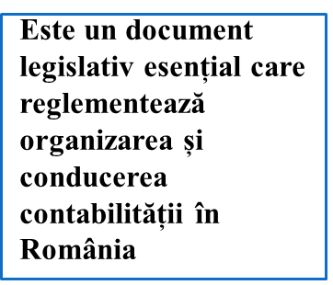
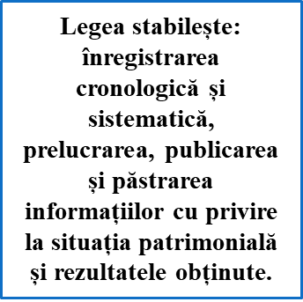
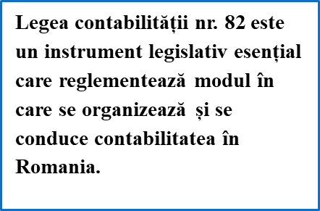
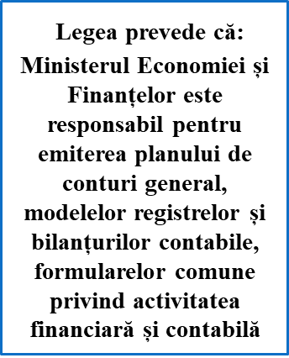

Slide 8

IFRS
US GAAP
OMFP 2844/2016
OMFP 1802/2014

Slide 9
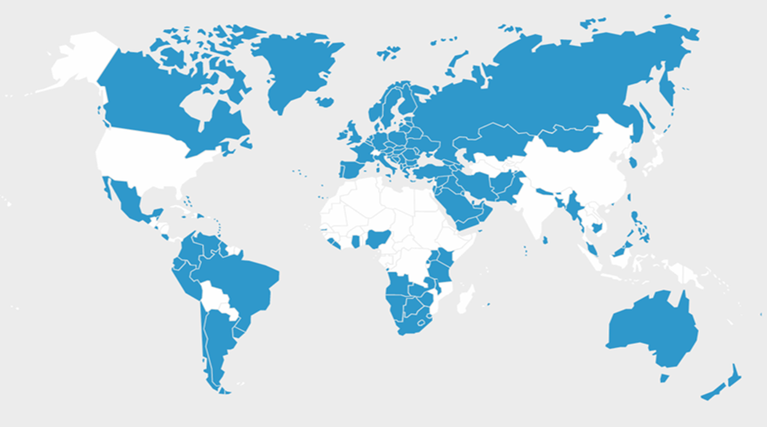


Implementarea IFRS la nivel global
IFRS
USGAAP
https://www.ifrs.org

Slide 10
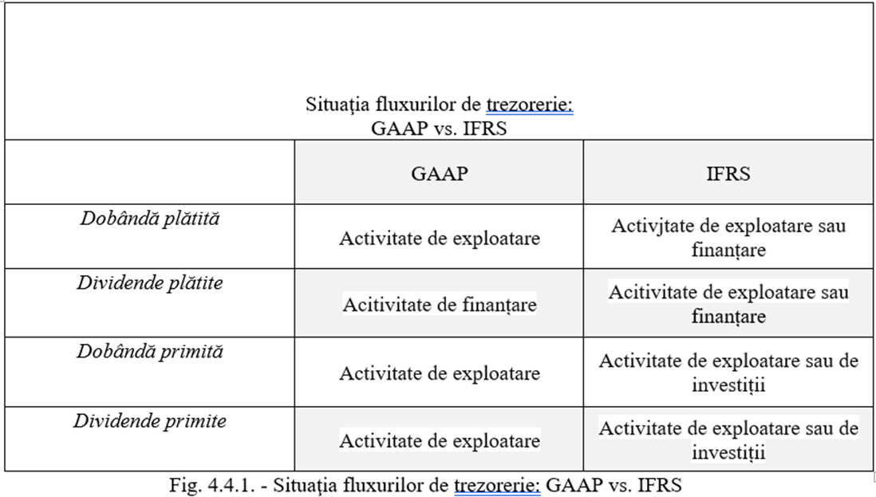
Implementarea IFRS la nivel global
https://www.ifrs.org

Slide 11
Metodologia Cercetării
Modul în care am abordat această cercertare constă în: alegerea din cadrul eșantionului disponibil pe site-ul oficial BVB(https://bvb.ro/), celor mai puternice companii, din topul celor 20 de socitetati parte din indicatorul BET(Bucharest Exchange Trade). Aceste companii sunt ofertante, întrucât ne prezintă un orizont de analiză financiară extins, abundent în diversitatea generată de industriile din care fac parte, precum: industria petrolieră, industria gazelor naturale, indsutria energetică, industria chimică și a materialelor de construcții, industria medicală, industria imobiliară. Informațiile culese au avut ca perioadă de raportare intervalul: 2018-2022, fiind cele mai recente situații financiare consolidate raportate de societățile analizate în cauză.

Slide 12
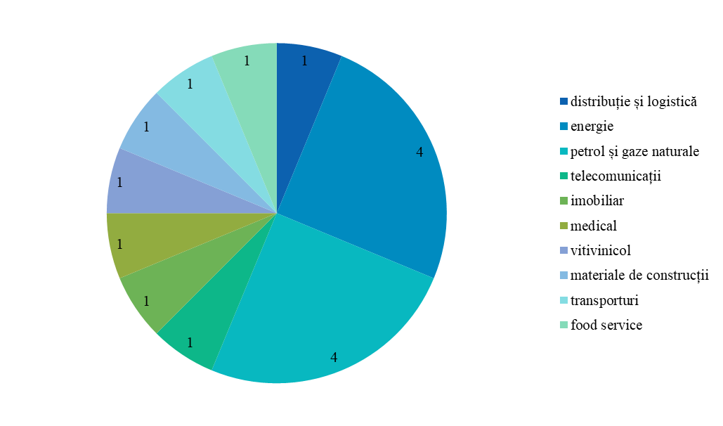
Domeniile de activitate ale companiilor listate la BVB

Slide 13



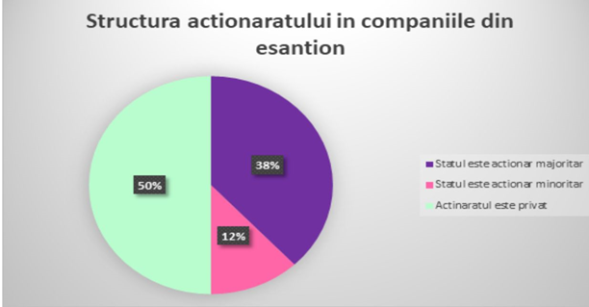
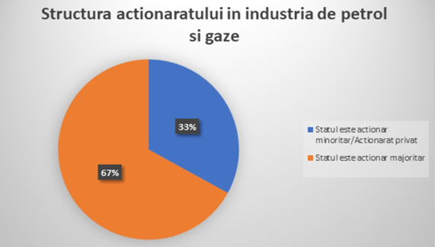
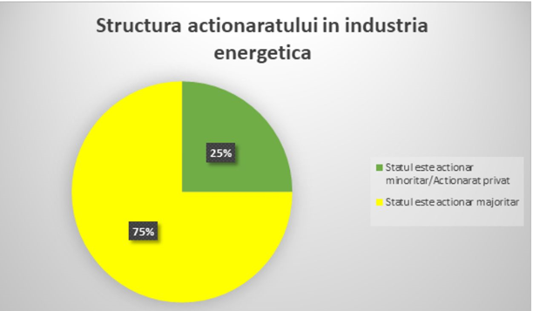
Structura Acționariatului

Slide 14
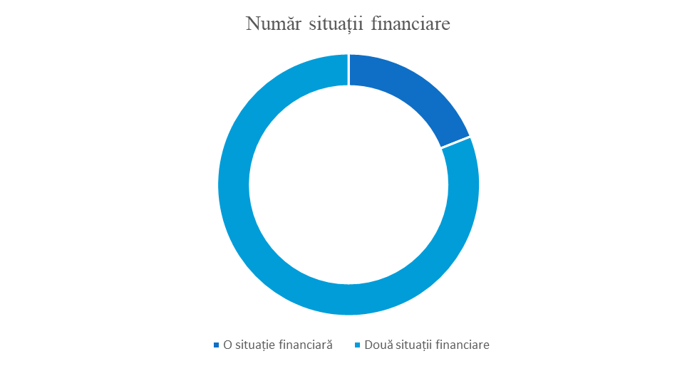
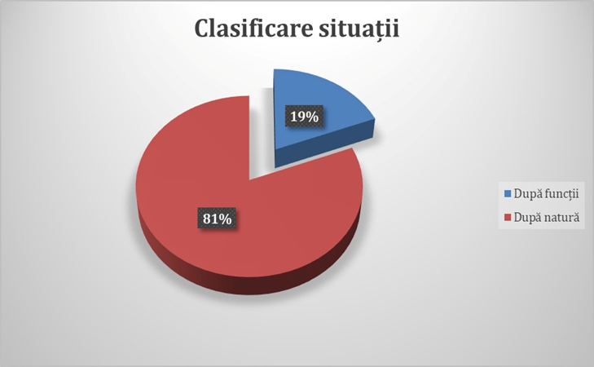
Situația Rezultatului Global
Clasificarea Cheltuielilor
Dupa Functie: 3 Companii
Dupa Natura: 13 Companii

Slide 15
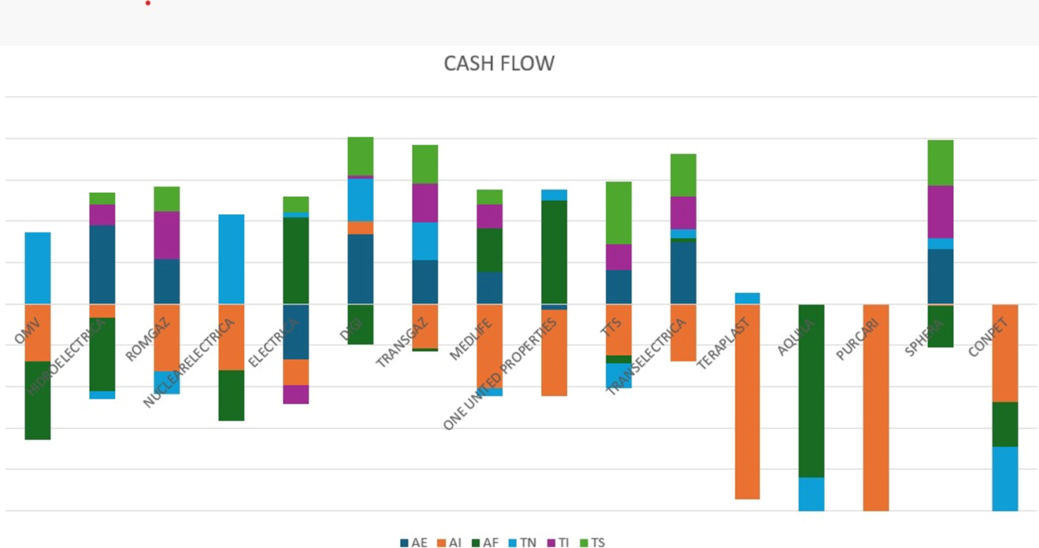






REZULTATELE CERCETĂRII
AF
TN
AI
TI
TS
AE

Slide 16
CONCLUZII ȘI PROPUNERI
În urma studiului realizat privind modelele de cash flow și aplicabilitatea acestora la firmele cotate la Bursa de Valori București (BVB), se poate concluziona că fluxul de numerar (cash flow) reprezintă un instrument esențial în fundamentarea deciziilor de afaceri, fiind o componentă vitală a evaluării performanței financiare sustenabile și predictibile a unei companii¹.
Gestionarea eficientă a cash flow-ului și înțelegerea modelelor de cash flow sunt esențiale pentru succesul firmelor cotate la BVB. Acestea permit o mai bună evaluare și previzionare a performanței financiare, facilitând astfel luarea deciziilor de afaceri informate.

Slide 17

Educație financiară: În lumina diversității modelelor de cash flow, propunem dezvoltarea unor programe de educație financiară pentru a ajuta companiile să înțeleagă mai bine diferitele modele și să aleagă cel mai potrivit pentru nevoile lor.
Cercetare suplimentară: Având în vedere impactul modelului de cash flow asupra performanței financiare, se propune realizarea unor studii suplimentare pentru a explora această relație în detaliu. Cash flowul este mai important decât profitul pentru că lipsa banilor poate bloca total capacitatea unei comapnii de a funcționa, fiind totodată o oglindă a stării de sănătate a acesteia. Previzionarea cash flow-ul pentru perioadele următoare este foarte importantă pentru a cunoaște momentele sau perioadele în care ar putea apărea o lipsă de lichidități, pentru a adopta măsurile potrivite și a evita situațiile critice, pentru a compara și a planifica. Metode de îmbunătățire a cash flow-ului în business se pot referi la inventarierea stocurilor, emiterea la timp a facturilor, oferirea de bonificații pentru plătile efectuate în avans sau efectuarea unor previziuni.
Reglementări mai stricte: Ar putea fi necesare reglementări mai stricte privind transparența și divulgarea informațiilor financiare de către companiile listate la BVB

Slide 18
1.ORDIN Nr. 1802 din 29 decembrie 2014 ‐ Partea Ipentru aprobarea Reglementărilor contabile privind situațiile financiare anuale individuale şisituațiile financiare anuale consolidateEMITENT:MINISTERUL FINANȚELOR PUBLICEPUBLICAT ÎN: MONITORUL OFICIAL NR. 963 din 30 decembrie 2014 (https://static.anaf.ro/static/10/Anaf/legislatie/OMFP_1802_2014.pdf-(2014))
2.Florin Mieila,CASH FLOW - INDICATOR ECONOMIC PENTRU SANATATEA BUSINESS-ULUI,https://www.portofin.ro/blog/post/cash-flow-indicator-economic-pentru-sanatatea-business-ului,(2023)
3.Delia Mircea ,Cash-flow – cum te ajuta sa iti analizezi afacerea dincolo de profit,https://blog.smartbill.ro/cash-flow-analiza-afacere/?ifmobile:%5Bmobile%5D=&ifnotmobile:%5Bnot_mobile%5D=&ifsearch:%5Bsearch%5D=&ifcontent:%5Bdisplay%5D=&utm_source=google&utm_medium=cpc&utm_campaign=21004855431&utm_term=&utm_content=&campaignid=21004855431&adgroupid=&extensionid=&targetid=&loc_interest_ms=&loc_physical_ms=1011795&matchtype=&network=x&device=c&devicemodel=&gclid=Cj0KCQjwk6SwBhDPARIsAJ59GweD83XMnE2jmyZgnMU-5kFHIsQpKo82h0WxIbJrDOQ8UWZO5N8D6k0aAmXTEALw_wcB&ifmobile:[mobile]&ifnotmobile:[not_mobile]&ifsearch:[search]&ifcontent:[display]&creative=&keyword=&placement=&target=&random=7789027209282386643&adposition=&gad_source=1,(2020)
4.Feleagă Niculae, ”Sisteme contabile comparate”, Ediția a II-a, vol II, Ed. Economică 20005.
5. MONITORUL OFICIAL nr. 454 din 18 iunie 2008,EMITENT PARLAMENTUL,https://legislatie.just.ro/Public/DetaliiDocument/15766.
6. GAAP VS. IFRS: WHAT ARE THE KEY DIFFERENCES AND WHICH SHOULD YOU USE?,Matt Gavin,https://online.hbs.edu/blog/post/gaap-vs-ifrs,(2019)
7.Generally Accepted Accounting Principles (GAAP): Definition, Standards and Rules,JASON FERNANDO,https://www.investopedia.com/terms/g/gaap.asp,(2024)
8.Prudenţăversuscredibilitateainformaţiilor.O analiză formală comparativăîntre reglementărileromâneşti şi IFRS,audit financiar ,XVII,Nr.1(153)/2019,file:///C:/Users/Administrator/Downloads/Articol_9604.pdf
9.Cash Flow Statement: What It Is and Examples,Chris B. Murphy,https://www.investopedia.com/investing/what-is-a-cash-flow-statement/\,(2024)
10.PROBLEMATICA CASH FLOW-ULUI ÎN CADRULRAPORTĂRILOR FINANCIARE ALE ENTITĂȚILOR,Prof. Univ. Dr. Dumitru MATIȘ,https://econ.ubbcluj.ro/Scoala_Doctorala/rezumate/CRISTEA%20(NEGREA)%20Laura%20Georgeta.pdf
11.5 Simple Ways for Startups to Improve Cash Flow Management,Peter Sprekos,https://www.linkedin.com/pulse/5-simple-ways-startups-improve-cash-flow-management-peter-sprekos-3c,(2023)
12.RAPORT referitor la pandemia de COVID-19: învățămintele desprinse și recomandări pentru viitor,Comisia specială privind pandemia de COVID-19: învățămintele desprinse și recomandări pentru viitorRaportoare: Dolors Montserrat,https://www.europarl.europa.eu/doceo/document/A-9-2023-0217_RO.html,(2023

Slide 19
Multumim pentru atentie!

